Slide 1
Nama kelompok

Slide 2
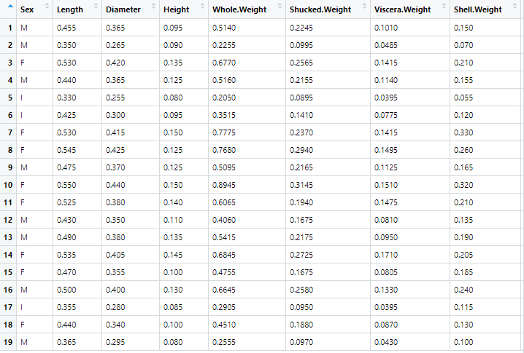
Data Set

Slide 3
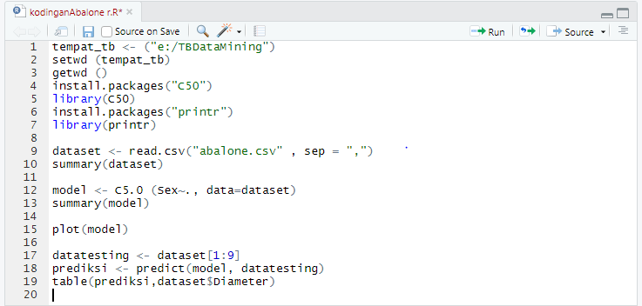
Kodingan Full

Slide 4


Step by Step

Slide 5
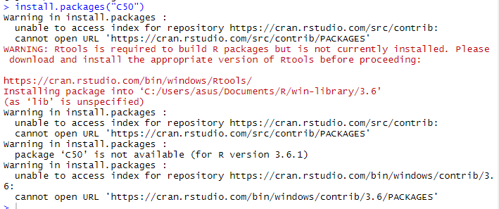
Install Packages

Slide 6
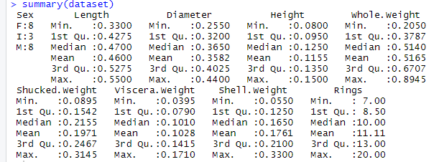
Melihat dataset

Slide 7
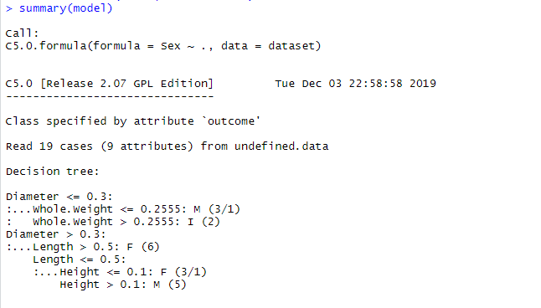
Metode

Slide 8
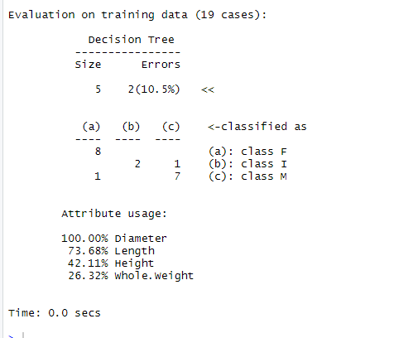

Slide 9
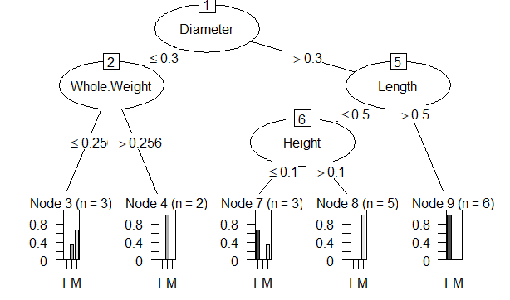
Rplot

Slide 10

Prediksi

